Slide 1

정렬
11
IT CookBook, 자바로 배우는 쉬운 자료구조

Slide 2
이 장에서 다룰 내용
1
정렬
6
셸 정렬
2
선택 정렬
7
병합 정렬
3
버블 정렬
8
기수 정렬
4
퀵 정렬
9
힙 정렬
5
삽입 정렬
10
트리 정렬

Slide 3
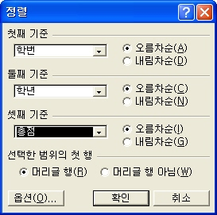
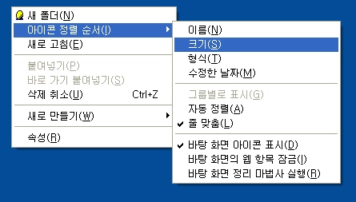
정렬
정렬(sort)
  2개 이상의 자료를 작은 것부터 큰 순서(오름차순, ascending)로 정렬 또는 큰 것부터 작은 것 순서(내림차순, descending)로 재배열하는 것
  키 : 자료를 정렬하는 데 사용하는 기준 값
  정렬의 예

Slide 4
정렬
정렬방법의 분류
  실행 방법에 따른 분류
    비교식 정렬(comparative sort)
      비교하고자 하는 각 키 값들을 한번에 두 개씩 비교하여 교환하는 방식으로 정렬을 실행하는 방법
    분산식 정렬(distribute sort)
      키 값을 기준으로 하여 자료를 여러 개의 부분 집합으로 분해하고,
      각 부분집합을 정렬함으로써 전체를 정렬하는 방식으로 실행하는 방법

Slide 5
정렬
  정렬 장소에 따른 분류
    내부 정렬(internal sort)
      정렬할 자료를 메인 메모리에 올려서 정렬하는 방식
      정렬 속도가 빠르지만 정렬할 수 있는 자료의 양이 메인 메모리의 용량에 따라 제한됨
    내부 정렬 방식
      교환 방식: 키를 비교하고 교환하여 정렬하는 방식
        선택 정렬, 버블 정렬, 퀵 정렬
      삽입 방식: 키를 비교하고 삽입하여 정렬하는 방식
        삽입 정렬, 셸 정렬
      병합 방식: 키를 비교하고 병합하여 정렬하는 방식
        2-way병합, n-way 병합
      분배 방식: 키를 구성하는 값을 여러 개의 부분집합에 분배하여 정렬하는 방식
        기수 정렬
      선택 방식 : 이진 트리를 사용하여 정렬하는 방식
        힙 정렬, 트리 정렬

Slide 6
정렬
    외부 정렬(external sort)
      정렬할 자료를 보조 기억장치에서 정렬하는 방식
      내부 정렬보다 속도는 떨어지지만 내부 정렬로 처리할 수 없는
      대용량 자료에 대한 정렬 가능
    외부 정렬 방식
      병합 방식 : 파일을 부분 파일로 분리하여 각각을 내부 정렬 방법으로
      정렬하여 병합하는 정렬 방식
        2-way 병합, n-way 병합

Slide 7
선택 정렬
선택 정렬(selection sort)
  전체 원소들 중에서 기준 위치에 맞는 원소를 선택하여 자리를 교환하는 방식으로 정렬
  수행 방법
    전체 원소 중에서 가장 작은 원소를 찾아서 선택하여 첫 번째 원소와 자리를
    교환한다.
    그 다음 두 번째로 작은 원소를 찾아 선택하여 두 번째 원소와 자리를 교환한다.
    그 다음에는 세 번째로 작은 원소를 찾아서 세 번째 원소와 자리를 교환한다.
    이 과정을 반복하면서 정렬을 완성한다.

Slide 8
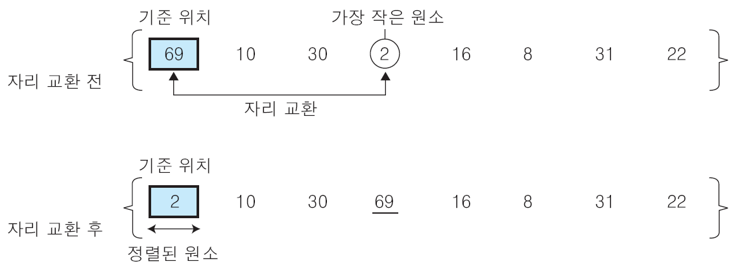
선택 정렬
선택 정렬 수행 과정
  정렬되지 않은 {69, 10, 30, 2, 16, 8, 31, 22}의 자료들을 선택 정렬 방법으로 정렬하는 과정을 살펴보자.
    ① 첫 번째 자리를 기준 위치로 정하고, 전체 원소 중에서 가장 작은 원소 2를 선택하여 기준 위치에 있는 원소 69와 자리 교환

Slide 9
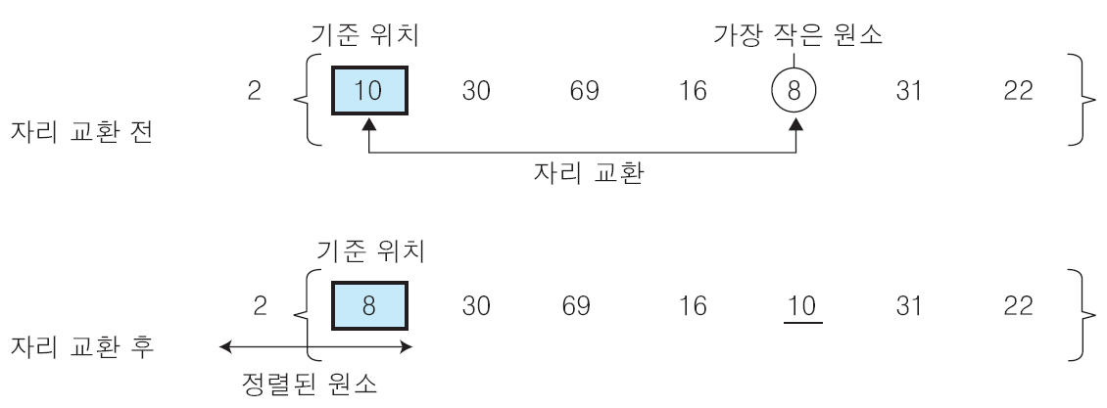
선택 정렬
    ② 두 번째 자리를 기준 위치로 정하고, 나머지 원소 중에서 가장 작은 원소 8을 선택하여 기준 위치에 있는 원소 10과 자리 교환

Slide 10
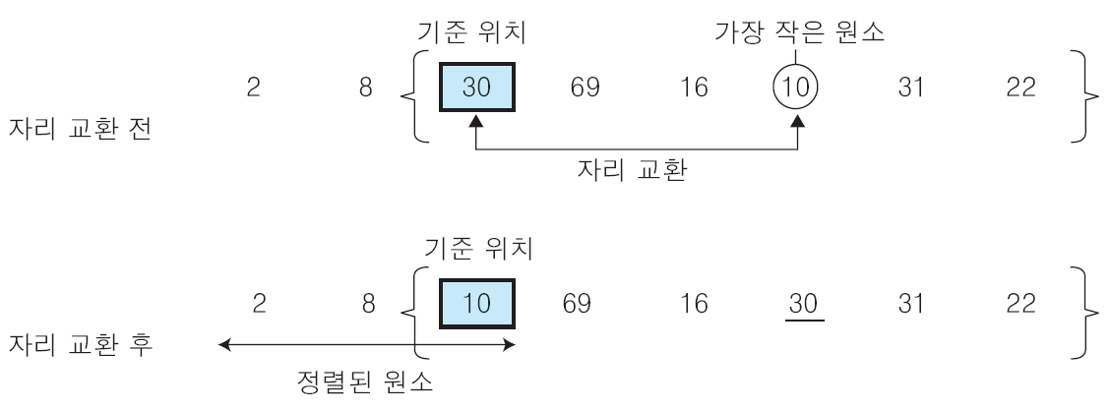
선택 정렬
    ③ 세 번째 자리를 기준 위치로 정하고, 나머지 원소 중에서 가장 작은 원소 10을 선택하여 기준 위치에 있는 원소 30과 자리 교환

Slide 11
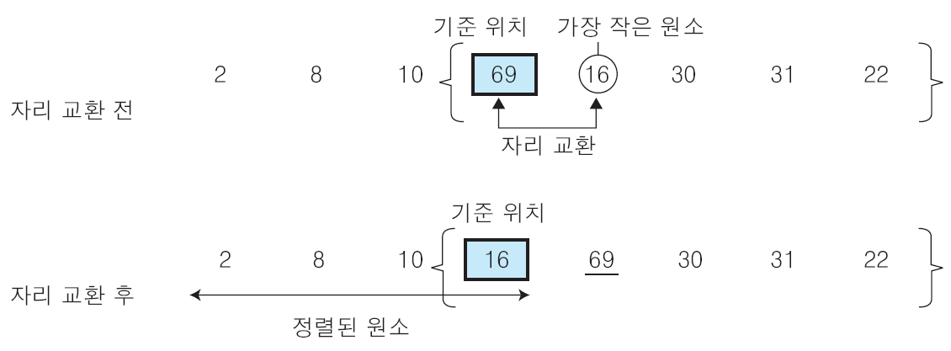
선택 정렬
    ④ 네 번째 자리를 기준 위치로 정하고, 나머지 원소 중에서 가장 작은 원소 16을 선택하여 기준 위치에 있는 원소 69와 자리 교환

Slide 12
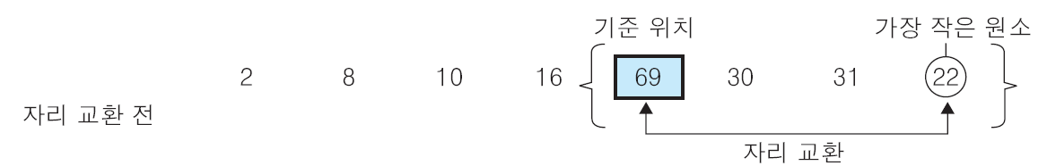
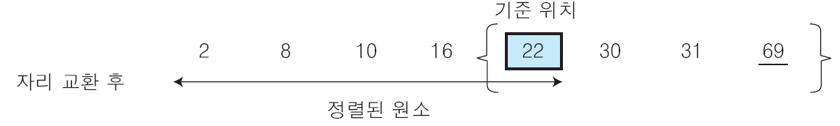
선택 정렬
    ⑤ 다섯 번째 자리를 기준 위치로 정하고, 나머지 원소 중에서 가장 작은 원소 22를 선택하여 기준 위치에 있는 원소 69와 자리 교환

Slide 13
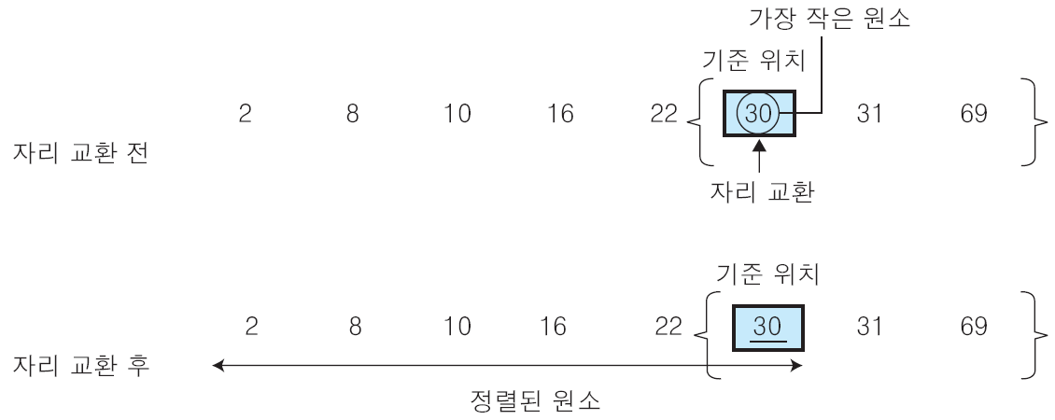
선택 정렬
    ⑥ 여섯 번째 자리를 기준 위치로 정하고, 나머지 원소 중에서 가장 작은 원소 30을 선택하여 기준 위치에 있는 원소 30과 자리 교환 (제자리)

Slide 14
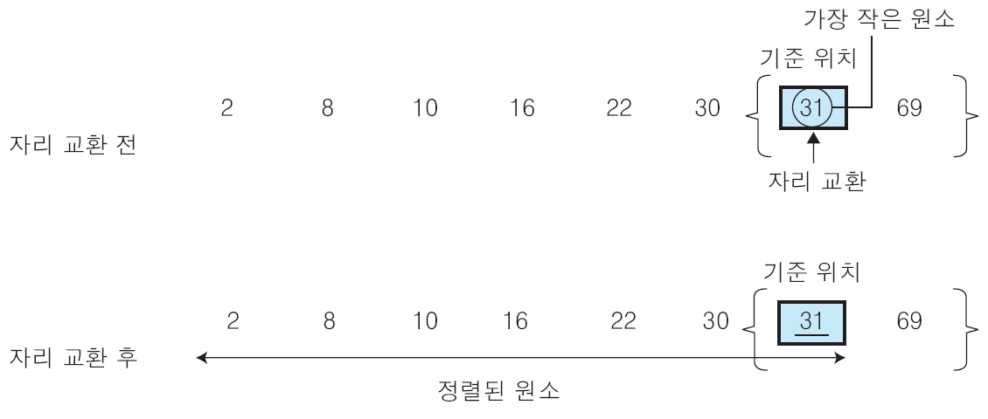
선택 정렬
    ⑦ 일곱 번째 자리를 기준 위치로 정하고, 나머지 원소 중에서 가장 작은 원소 31을 선택하여 기준 위치에 있는 원소 31과 자리 교환. (제자리)
    ⑧ 마지막에 남은 원소 69는 전체 원소 중에서 가장 큰 원소로서 이미
    마지막 자리에 정렬된 상태이므로 실행을 종료하고 선택 정렬이 완성된다.

Slide 15
선택 정렬
선택 정렬 알고리즘
선택 정렬 알고리즘 분석
  메모리 사용공간
    n개의 원소에 대하여 n개의 메모리 사용
  비교횟수
    1단계 : 첫 번째 원소를 기준으로 n개의 원소 비교
    2단계 : 두 번째 원소를 기준으로 마지막 원소까지 n-1개의 원소 비교
    3단계 : 세 번째 원소를 기준으로 마지막 원소까지 n-2개의 원소 비교
selectionSort(a[],n)
for (i←1; i<n; i←i+1) {
a[i], …,a[n-1] 중에서 가장 작은 원소 a[k]를 선택하여, a[i]와 교환한다;
}
end selectionSort()
[알고리즘 11-1]

Slide 16
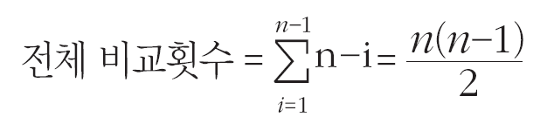
선택 정렬
    i 단계 : i 번째 원소를 기준으로 n-i개의 원소 비교
  어떤 경우에서나 비교횟수가 같으므로 시간 복잡도는 O(n²)

Slide 17
선택 정렬
선택 정렬 프로그램
01 class Sort{
02 public void selectionSort(int a[]){
03 int i, j, min;
04 for(i=0; i<a.length-1; i++){
05 min = i;
06 for(j=i+1; j<a.length; j++){
07 if(a[j] < a[min])
08 min = j;
09 }
10 swap(a, min, i);
11 System.out.printf("\n선택 정렬 %d 단계 : ", i+1);
12 for(j=0; j<a.length-1; j++)
13 System.out.printf("%3d ", a[j]);
14 }
15 }
16
17 public void swap(int a[], int i, int j){
[예제 11-1]
>> 계속

Slide 18
선택 정렬
18 int temp = a[i];
19 a[i] = a[j];
20 a[j] = temp;
21 }
22 }
23
24 class Ex11_1{
25 public static void main(String args[]){
26 int a[] = {69, 10, 30, 2, 16, 8, 31, 22};
27 Sort S = new Sort();
28 System.out.printf("\n정렬할 원소 : ");
29 for(int i=0; i<a.length; i++)
30 System.out.printf(" %d", a[i]);
31 System.out.println();
32 S.selectionSort(a);
33 }
34 }
[예제 11-1]

Slide 19
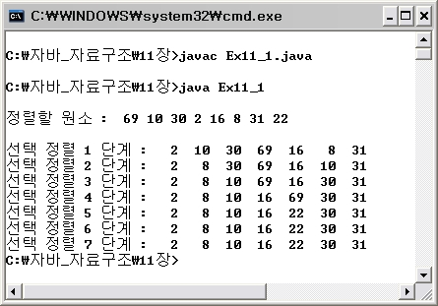
선택 정렬
  실행 결과

Slide 20
버블 정렬
버블 정렬(bubble sort)
  인접한 두 개의 원소를 비교하여 자리를 교환하는 방식
    첫 번째 원소부터 마지막 원소까지 반복하여 한 단계가 끝나면 가장 큰 원소가 마지막 자리로 정렬
    첫 번째 원소부터 인접한 원소끼리 계속 자리를 교환하면서 맨 마지막 자리로 이동하는 모습이 물 속에서 물 위로 올라오는 물방울 모양과 같다고 하여 버블(bubble) 정렬이라 함.
버블 정렬 수행 과정
  정렬되지 않은 {69, 10, 30, 2, 16, 8, 31, 22}의 자료들을 버블 정렬 방법으로 정렬하는 과정을 살펴보자.
    ① 인접한 두 원소를 비교하여 자리를 교환하는 작업을 첫 번째 원소부터 마지막 원소까지 차례로 반복하여 가장 큰 원소 69를 마지막 자리로 정렬

Slide 21
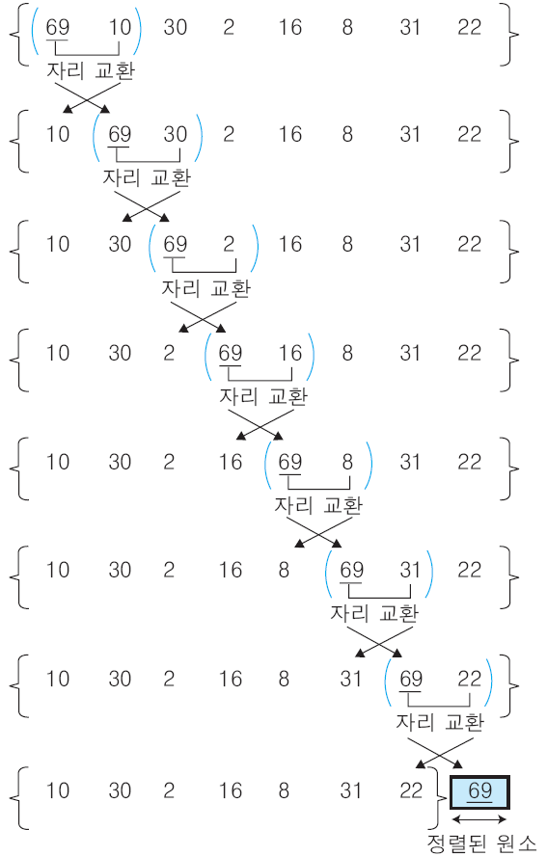
버블 정렬

Slide 22
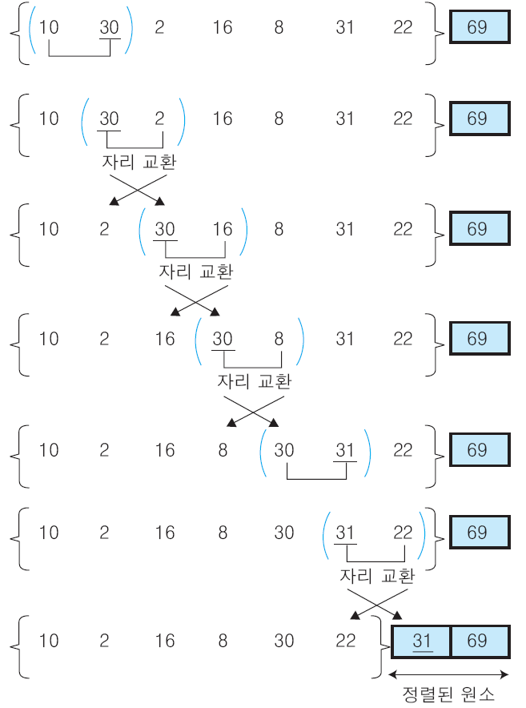
버블 정렬
    ② 버블 정렬을 수행하여 나머지
    원소 중에서 가장 큰 원소 31을
    끝에서 두 번째 자리로 정렬.

Slide 23
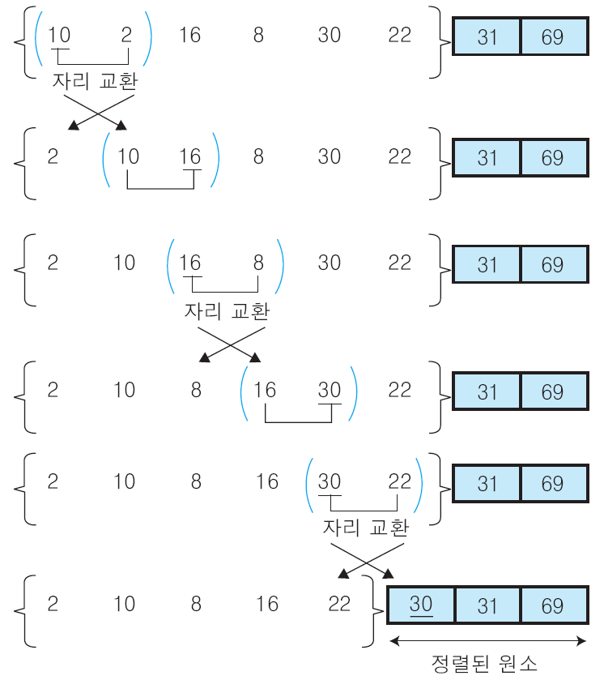
버블 정렬
    ③ 버블 정렬을 수행하여 나머지 원소 중에서 가장 큰 원소 30을 끝에서 세 번째 자리로 정렬.

Slide 24
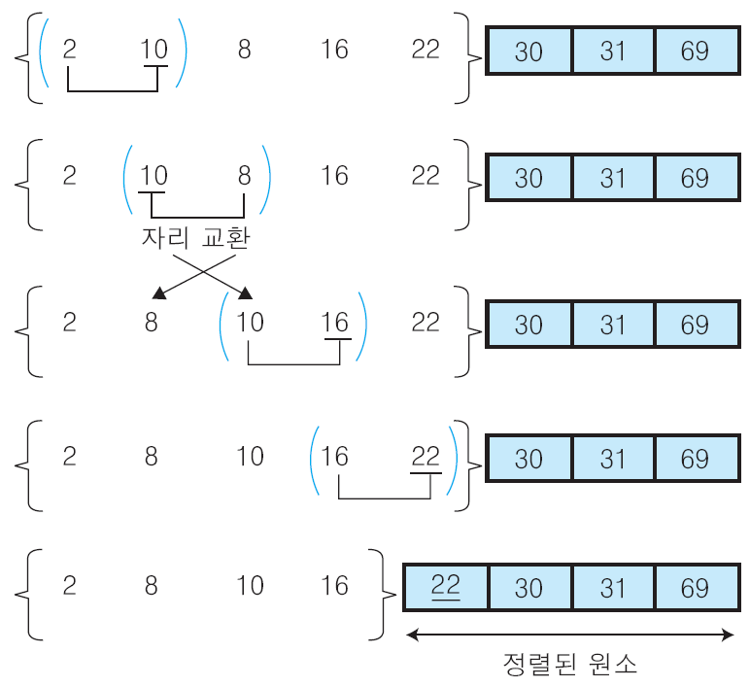
버블 정렬
    ④ 버블 정렬을 수행하여 나머지 원소 중에서 가장 큰 원소 22를 끝에서 네 번째 자리로 정렬.

Slide 25
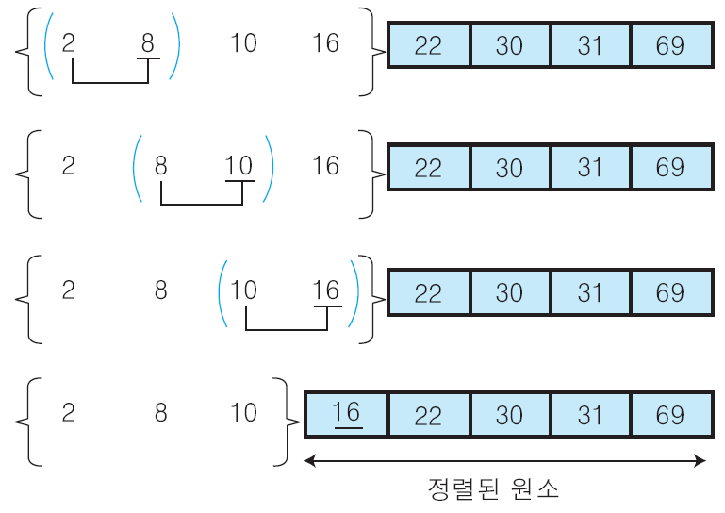
버블 정렬
    ⑤ 버블 정렬을 수행하여 나머지 원소 중에서 가장 큰 원소 16을 끝에서 다섯 번째 자리로 정렬.

Slide 26
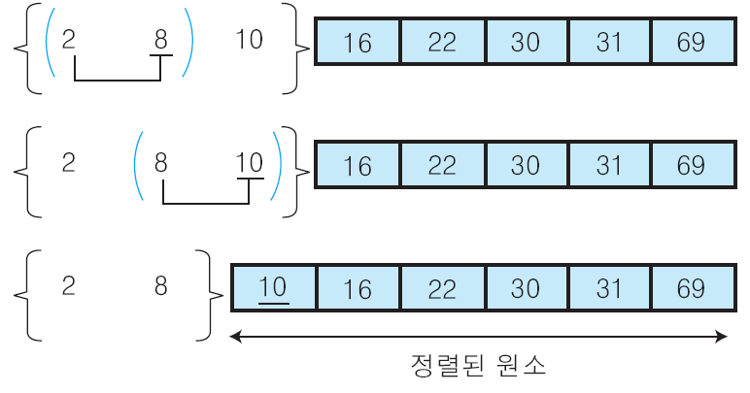
버블 정렬
    ⑥ 버블 정렬을 수행하여 나머지 원소 중에서 가장 큰 원소 10을 끝에서 여섯 번째 자리로 정렬.

Slide 27
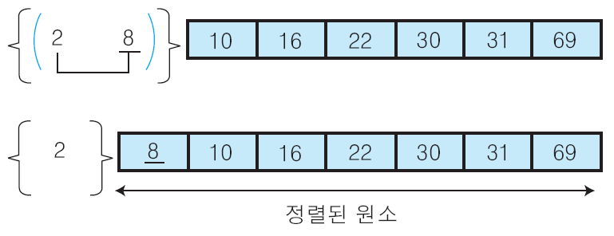
버블 정렬
    ⑦ 버블 정렬을 수행하여 나머지 원소 중에서 가장 큰 원소 8을 끝에서 일곱 번째 자리로 정렬.
    마지막에 남은 첫 번째 원소는 전체 원소 중에서 가장 작은 원소로 이미 정렬된 상태이므로 실행을 종료하고 버블 정렬이 완성된다.

Slide 28
버블 정렬
버블 정렬 알고리즘
bubbleSort(a[],n)
for (i←n-1; i≥0; i←i-1) {
for (j←0; j<i; j←j+1) {
if (a[j]>a[j+1]) then {
temp ← a[j];
a[j] ← a[j+1];
a[j+1] ← temp;
}
}
}
end bubbleSort()
[알고리즘 11-2]

Slide 29
버블 정렬
버블 정렬 알고리즘 분석
  메모리 사용공간
    n개의 원소에 대하여 n개의 메모리 사용
  연산 시간
    최선의 경우 : 자료가 이미 정렬되어있는 경우
      비교횟수 : i번째 원소를 (n-i)번 비교하므로, n(n-1)/2 번
      자리교환횟수 : 자리교환이 발생하지 않는다.
    최악의 경우 : 자료가 역순으로 정렬되어있는 경우
      비교횟수 : i번째 원소를 (n-i)번 비교하므로, n(n-1)/2 번
      자리교환횟수 : i번째 원소를 (n-i)번 교환하므로, n(n-1)/2 번
    평균 시간 복잡도 : O(n²)

Slide 30
버블 정렬
버블 정렬 프로그램
01 class Sort{
02 public void bubbleSort(int a[]){
03 int i, j, temp, size;
04 size = a.length;
05 for(i=size-1; i>0; i--){
06 System.out.printf("\n버블 정렬 %d 단계 : ", size-i);
07 for(j=0; j<i; j++){
08 if(a[j] > a[j+1]){
09 temp = a[j];
10 a[j] = a[j+1];
11 a[j+1] = temp;
12 }
13 System.out.printf("\n\t");
14 for(int k=0; k<size; k++)
15 System.out.printf("%3d ", a[k]);
16 }
17 }
[예제 11-2]
>> 계속

Slide 31
버블 정렬
18 }
19 }
20
21 class Ex11_2{
22 public static void main(String args[]){
23 int a[] = {69, 10, 30, 2, 16, 8, 31, 22};
24 Sort S = new Sort();
25 System.out.printf("\n정렬할 원소 : ");
26 for(int i=0; i<a.length; i++)
27 System.out.printf(" %d", a[i]);
28 System.out.println();
29 S.bubbleSort(a);
30 }
31 }
[예제 11-2]

Slide 32
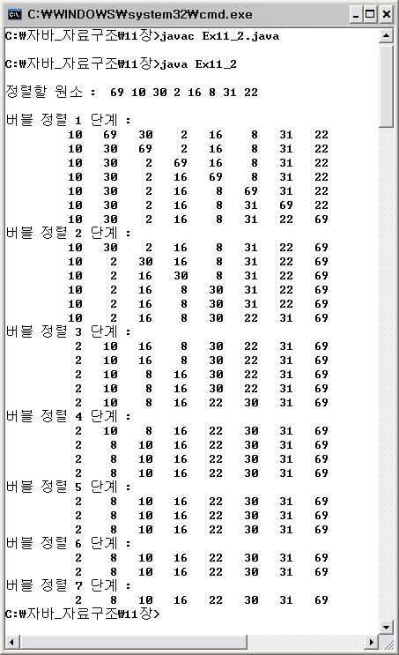
선택 정렬
  실행 결과

Slide 33
퀵 정렬
퀵 정렬(quick sort)
  정렬할 전체 원소에 대해서 정렬을 수행하지 않고, 기준 값을 중심으로 왼쪽 부분 집합과 오른쪽 부분 집합으로 분할하여 정렬하는 방법
    왼쪽 부분 집합에는 기준 값보다 작은 원소들을 이동시키고,
    오른쪽 부분 집합에는 기준 값보다 큰 원소들을 이동시킨다.
    기준 값 : 피봇(pivot)
      일반적으로 전체 원소 중에서 가운데에 위치한 원소를 선택
  퀵 정렬은 다음의 두 가지 기본 작업을 반복 수행하여 완성한다.
    분할(divide)
      정렬할 자료들을 기준값을 중심으로 2개의 부분 집합으로 분할하기
    정복(conquer)
      부분 집합의 원소들 중에서 기준값보다 작은 원소들은 왼쪽 부분 집합으로, 기준값보다 큰 원소들은 오른쪽 부분집합으로 정렬하기.
      부분 집합의 크기가 1 이하로 충분히 작지 않으면 순환호출을 이용하여
      다시 분할.

Slide 34
퀵 정렬
  퀵 정렬 수행 방법
    부분 집합으로 분할하기 위해서 L과 R을 사용
      왼쪽 끝에서 오른쪽으로 움직이면서 크기를 비교하여 피봇 보다 크거나 같은 원소를 찾아 L로 표시
      오른쪽 끝에서 왼쪽으로 움직이면서 피봇 보다 작은 원소를 찾아 R로 표시
      L이 가리키는 원소와 R이 가리키는 원소를 서로 교환한다.
    L와 R이 만나게 되면 피봇과 R의 원소를 서로 교환하고, 교환한 위치를 피봇의 위치로 확정한다.
    피봇의 확정된 위치를 기준으로 만들어진 왼쪽 부분 집합과 오른쪽 부분 집합에 대해서 퀵 정렬을 순환적으로 반복 수행하는데 부분 집합의 크기가 1 이하가 되면 퀵 정렬을 종료한다.

Slide 35
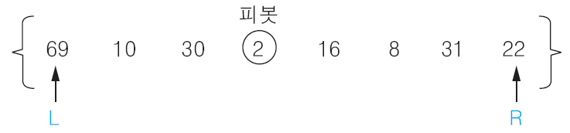
퀵 정렬
퀵 정렬 수행 과정
  정렬되지 않은 {69, 10, 30, 2, 16, 8, 31, 22}의 자료들을 퀵 정렬 방법으로 정렬하는 과정을 살펴보자.
    ① 원소의 개수가 8개이므로 네 번째 자리에 있는 원소 2를 첫 번째 피봇으로 선택하고 퀵 정렬 시작.

Slide 36
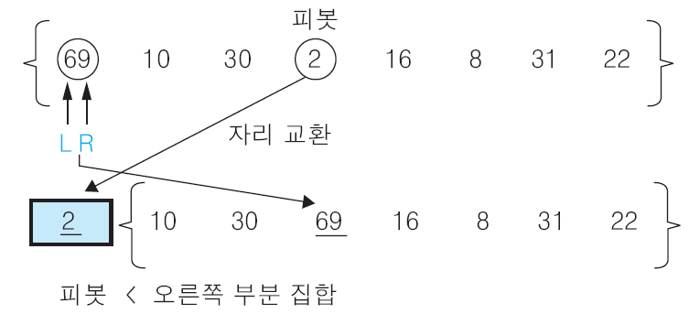
퀵 정렬
    L이 오른쪽으로 이동하면서 피봇 보다 크거나 같은 원소를 찾고, R은 왼쪽으로 이동하면서 피봇 보다 작은 원소를 찾는다.
    L은 원소 69를 찾았지만, R은 피봇 보다 작은 원소를 찾지 못한 채로 원소 69에서 L과 만나게 된다.
    L과 R이 만났으므로, 원소 69를 피봇과 교환하여 피봇 원소 2의 위치를 확정한다.

Slide 37
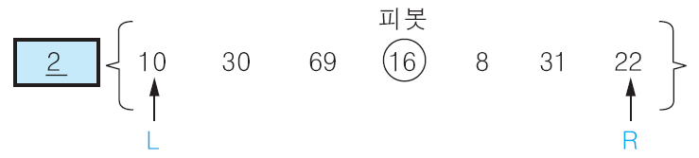
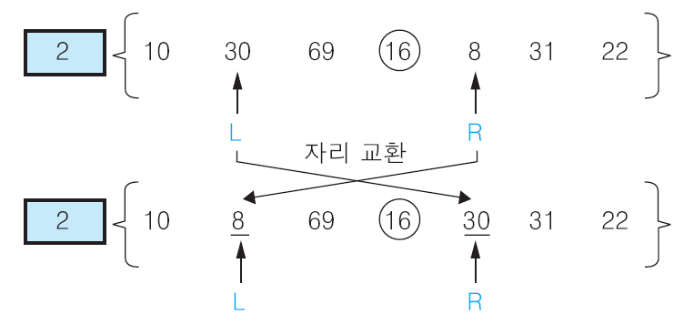
퀵 정렬
    ② 피봇 2의 왼쪽 부분 집합은 공집합이므로 퀵 정렬을 수행하지 않고, 오른쪽 부분 집합에 대해서 퀵 정렬 수행.
    오른쪽 부분 집합의 원소가 7개 이므로 가운데 있는 원소 16을 피봇으로 선택
    L이 찾은 30과 R이 찾은 8을 서로 교환한다.

Slide 38
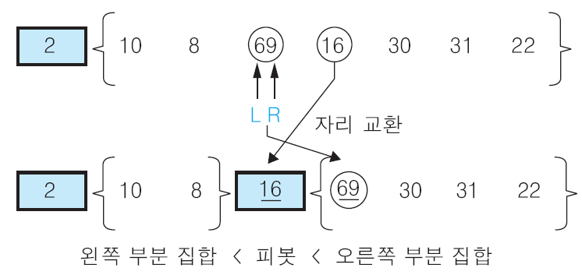
퀵 정렬
    현재 위치에서 L과 R의 작업을 반복한다.
    L은 원소 69를 찾았지만, R은 피봇 보다 작은 원소를 찾지 못한 채로 원소 69에서 L과 만나게 된다. L과 R이 만났으므로, 원소 69를 피봇과 교환하여 피봇 원소 16의 위치를 확정한다.

Slide 39
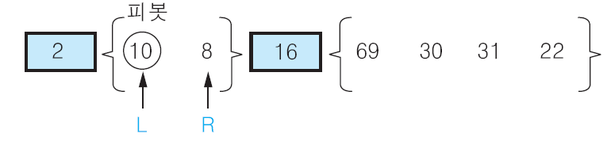
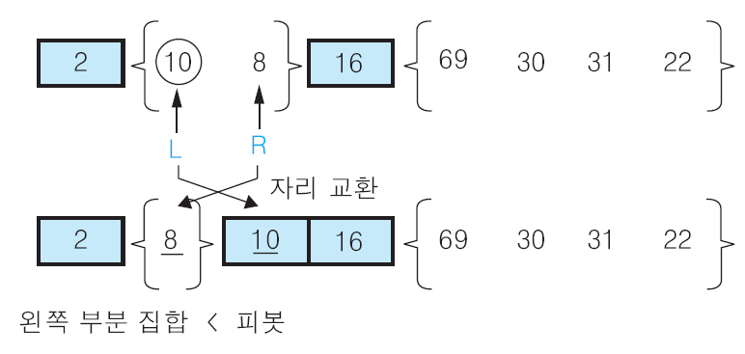
퀵 정렬
    ③ 피봇 16의 왼쪽 부분 집합에서 원소 10을 피봇으로 선택하여 퀵 정렬 수행.
    L의 원소 10과 R의 원소 8을 교환하는데, L의 원소가 피봇이므로 피봇 원소 10의
    위치가 확정된다.

Slide 40
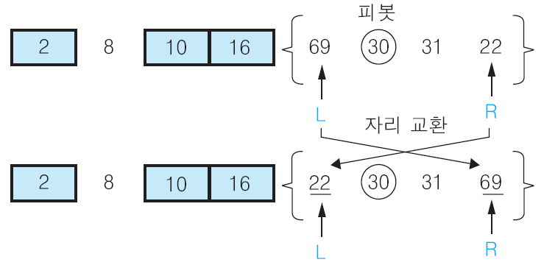
퀵 정렬
    ④ 피봇 10의 왼쪽 부분 집합의 원소가 한 개이므로 퀵 정렬을 수행하지 않고, 오른쪽 부분 집합은 공집합이므로 역시 퀵 정렬을 수행하지 않는다.
    이제 1단계의 피봇이었던 원소 16의 오른쪽 부분 집합에 대해 퀵 정렬 수행.
    오른쪽 부분 집합의 원소가 4개이므로 원소 30을 피봇으로 선택.
    L이 찾은 69와 R이 찾은 22를 서로 교환한다.
피봇
2 | 8 | 10 | 16 | 69 | 30 | 31 | 22

Slide 41
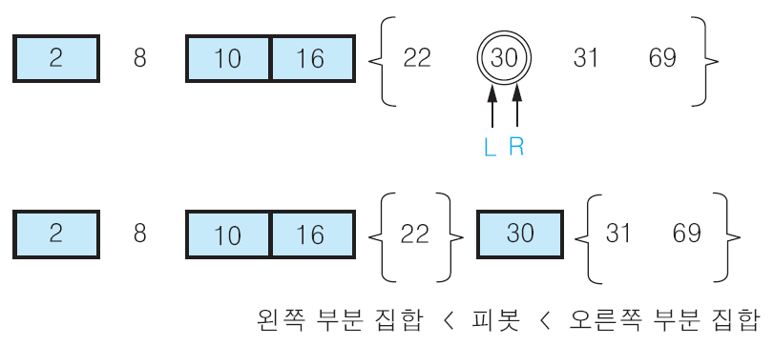
퀵 정렬
    현재 위치에서 L과 R의 작업을 반복한다.
    L은 오른쪽으로 이동하면서 피봇 보다 크거나 같은 원소인 30을 찾고, R은 왼쪽으로 이동하면서 피봇 보다 작은 원소를 찾다가 못 찾고 원소 30에서 L과 만난다.
    L과 R이 만났으므로 피봇과 교환하는데 R의 원소가 피봇이므로 결국 제자리가 확정된다.

Slide 42
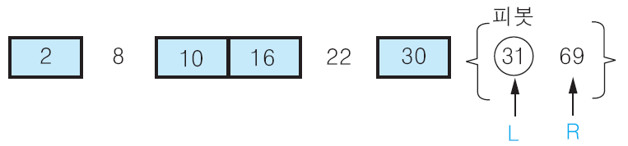
퀵 정렬
    ⑤ 피봇 30의 왼쪽 부분 집합의 원소가 한 개 이므로 퀵 정렬을 수행하지 않고, 오른쪽 부분 집합에 대해서 퀵 정렬 수행.
    오른쪽 부분 집합의 원소 2개 중에서 원소 31을 피봇으로 선택
    L은 오른쪽으로 이동하면서 원소 31을 찾고, R은 왼쪽으로 이동하면서 피봇 보다
    작은 원소를 찾다가 못 찾은 채로 원소 31에서 L과 만난다.
    L과 R이 만났으므로 피봇과 교환하는데 R의 원소가 피봇이므로 결국 제자리가 확정된다.

Slide 43
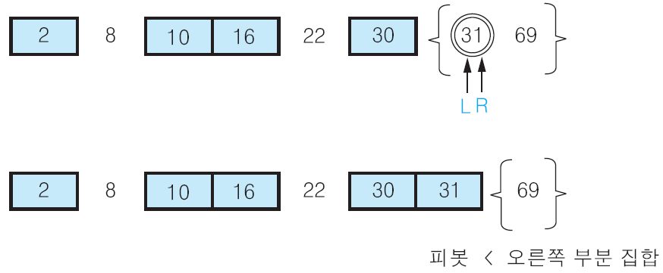
퀵 정렬
    피봇 31의 오른쪽 부분 집합의 원소가 한 개이므로 퀵 정렬을 수행하지 않는다.
    이로써 전체 퀵 정렬이 모두 완성되었다.

Slide 44
퀵 정렬
퀵 정렬 알고리즘
quickSort(a[], begin, end)
if (m < n) then {
p ← partition(a, begin, end);
quickSort(a[], begin, p-1);
quickSort(a[], p+1, end);
}
end quickSort()
[알고리즘 11-3]

Slide 45
퀵 정렬
퀵 정렬 알고리즘의 분할 연산 알고리즘
partiton(a[], begin, end)
pivot ← (begin + end)/2;
L ← begin;
R ← end;
while(L<R) do {
while(a[L]<a[pivot] and L<R) do L++;
while(a[R]≥a[pivot] and L<R) do R--;
if(L<R) then { // L의 원소와 R의 원소 교환
temp ← a[L];
a[L] ← a[R];
a[R] ← temp;
}
}
temp ← a[pivot]; // R의 원소와 피봇 원소 교환
a[pivot] ← a[R];
a[R] ← temp;
return L;
end partition()
[알고리즘 11-4]

Slide 46
퀵 정렬
퀵 정렬 알고리즘 분석
  메모리 사용공간
    n개의 원소에 대하여 n개의 메모리 사용
  연산 시간
    최선의 경우
      피봇에 의해서 원소들이 왼쪽 부분 집합과 오른쪽 부분 집합으로 정확히 n/2개씩 이등분이 되는 경우가 반복되어 수행 단계 수가 최소가 되는 경우
    최악의 경우
      피봇에 의해 원소들을 분할하였을 때 1개와 n-1개로 한쪽으로 치우쳐 분할되는 경우가 반복되어 수행 단계 수가 최대가 되는 경우
    평균 시간 복잡도 : O(n log₂n)
      같은 시간 복잡도를 가지는 다른 정렬 방법에 비해서 자리 교환 횟수를 줄임으로써 더 빨리 실행되어 실행 시간 성능이 좋은 정렬 방법

Slide 47
퀵 정렬
퀵 정렬 프로그램
01 class Sort{
02 int i=0;
03 public int partition(int a[], int begin, int end){
04 int pivot, temp, L, R, t;
05
06 L = begin;
07 R = end;
08 pivot = (begin + end)/2;
09 System.out.printf("\n [퀵정렬 %d 단계 : pivot=%d ]\n", ++i, a[pivot]);
10 while(L<R){
11 while((a[L]<a[pivot]) && (L<R)) L++;
12 while((a[R]>=a[pivot]) && (L<R)) R--;
13 if(L<R){
14 temp = a[L];
15 a[L] = a[R];
16 a[R] = temp;
17 }
[예제 11-3]
>> 계속

Slide 48
퀵 정렬
18 }
19 temp = a[pivot];
20 a[pivot] = a[R];
21 a[R] = temp;
22 for(t=0; t<a.length; t++)
23 System.out.printf("%3d ", a[t]);
24 System.out.println();
25 return L;
26 }
27
28 public void quickSort(int a[], int begin, int end){
29 if(begin < end){
30 int p;
31 p = partition(a, begin, end);
32 quickSort(a, begin, p-1);
33 quickSort(a, p+1, end);
34 }
35 }
[예제 11-3]

Slide 49
퀵 정렬
36 }
37
38 class Ex11_3{
39 public static void main(String args[]){
40 int a[] = {69, 10, 30, 2, 16, 8, 31, 22};
41 Sort S = new Sort();
42 System.out.printf("\n정렬할 원소 : ");
43 for(int i=0; i<a.length; i++)
44 System.out.printf(" %d", a[i]);
45 System.out.println();
46 S.quickSort(a, 0, 7);
47 }
48 }
[예제 11-3]

Slide 50
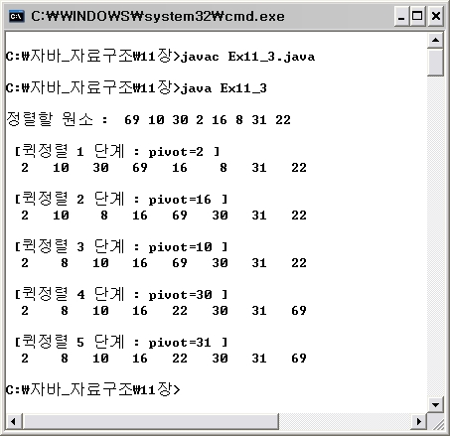
선택 정렬
  실행 결과

Slide 51
삽입 정렬
삽입 정렬(insert sort)
  정렬되어있는 부분집합에 정렬할 새로운 원소의 위치를 찾아 삽입하는 방법
  정렬할 자료를 두 개의 부분집합 S와 U로 가정
    부분집합 S : 정렬된 앞부분의 원소들
    부분집합 U : 아직 정렬되지 않은 나머지 원소들
    정렬되지 않은 부분집합 U의 원소를 하나씩 꺼내서 이미 정렬되어있는 부분집합 S의 마지막 원소부터 비교하면서 위치를 찾아 삽입
    삽입 정렬을 반복하면서 부분집합 S의 원소는 하나씩 늘리고 부분집합 U의 원소는 하나씩 감소하게 한다. 부분집합 U가 공집합이 되면 삽입 정렬이 완성된다.

Slide 52
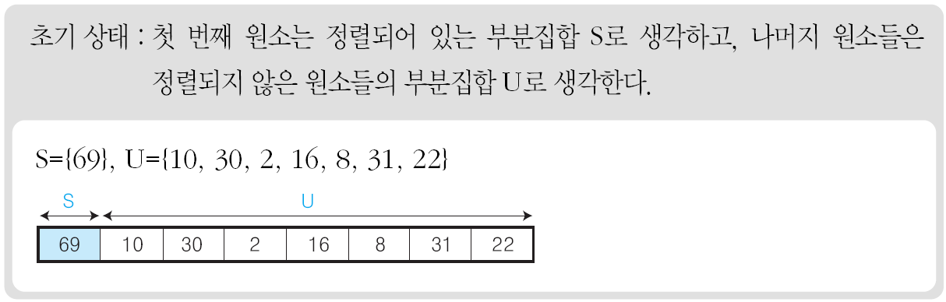
삽입 정렬
삽입 정렬 수행 과정
  정렬되지 않은 {69, 10, 30, 2, 16, 8, 31, 22}의 자료들을 삽입 정렬 방법으로 정렬하는 과정을 살펴보자.
    초기 상태 : 첫 번째 원소는 정렬되어있는 부분 집합 S로 생각하고 나머지 원소들은 정렬되지 않은 원소들의 부분 집합 U로 생각한다.
    S={69}, U={10, 30, 2, 16, 8, 31, 22}

Slide 53
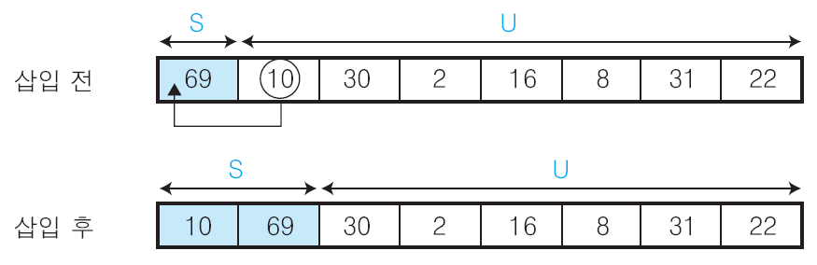
삽입 정렬
    ① U의 첫 번째 원소 10을 S의 마지막 원소 69와 비교하여 (10 < 69) 이므로 원소 10은 원소 69의 앞자리가 된다. 더 이상 비교할 S의 원소가 없으므로 찾은 위치에 원소 10을 삽입한다.
    S={10, 69}, U={30, 2, 16, 8, 31, 22}

Slide 54
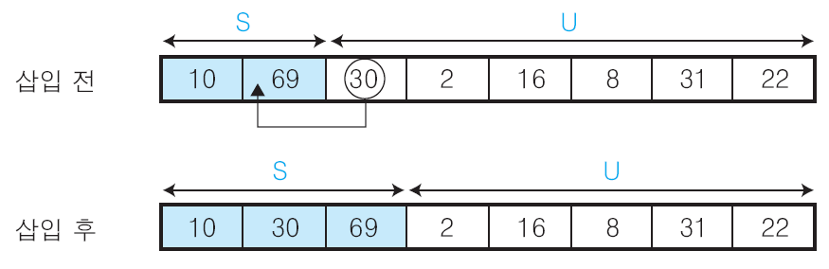
삽입 정렬
    ② U의 첫 번째 원소 30을 S의 마지막 원소 69와 비교하여 (30 < 69) 이므로 원소 69의 앞자리 원소 10과 비교한다. (30 > 10) 이므로 원소 10과 69 사이에 삽입한다.
    S={10, 30, 69}, U={2, 16, 8, 31, 22}

Slide 55
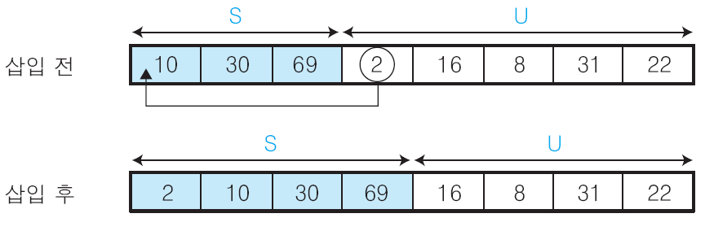
삽입 정렬
    ③ U의 첫 번째 원소 2를 S의 마지막 원소 69와 비교하여 (2 < 69) 이므로 원소 69의 앞자리 원소 30과 비교하고,
    (2 < 30) 이므로 다시 그 앞자리 원소 10과 비교하는데,
    (2 < 10) 이면서 더 이상 비교할 S의 원소가 없으므로 원소 10의 앞에 삽입한다.
    S={2, 10, 30, 69}, U={16, 8, 31, 22}

Slide 56
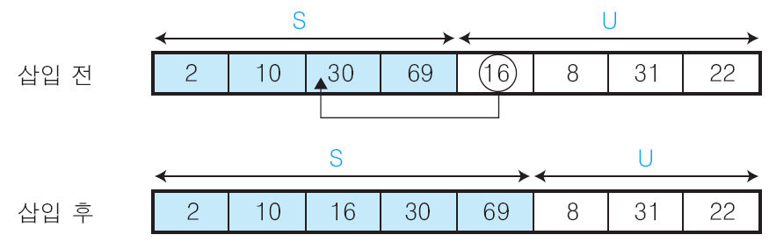
삽입 정렬
    ④ U의 첫 번째 원소 16을 S의 마지막 원소 69와 비교하여 (16 < 69) 이므로 그 앞자리 원소 30과 비교한다.
    (16 < 30) 이므로 다시 그 앞자리 원소 10과 비교하여,
    (16 > 10)이므로 원소 10과 30 사이에 삽입한다.
    S={2, 10, 16, 30, 69}, U={8, 31, 22}

Slide 57
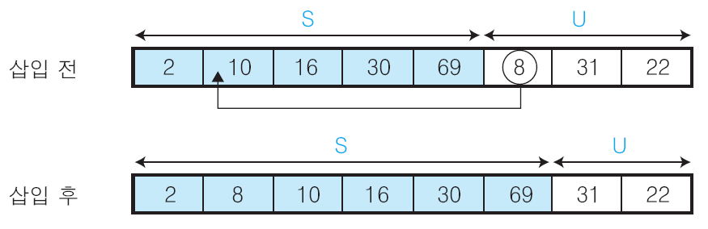
삽입 정렬
    ⑤ U의 첫 번째 원소 8을 S의 마지막 원소 69와 비교하여 (8 < 69) 이므로 그 앞자리 원소 30과 비교한다.
    (8 < 30) 이므로 그 앞자리 원소 10과 비교하여,
    (8 < 10) 이므로 다시 그 앞자리 원소 2와 비교하는데,
    (8 > 2)이므로 원소 2와 10 사이에 삽입한다.
    S={2, 8, 10, 16, 30, 69}, U={31, 22}

Slide 58
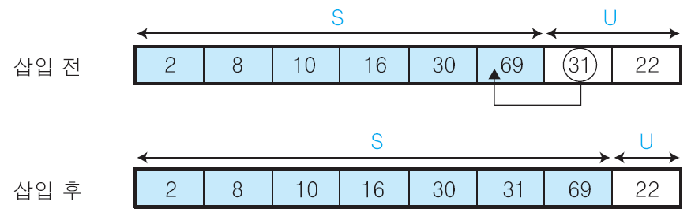
삽입 정렬
    ⑥ U의 첫 번째 원소 31을 S의 마지막 원소 69와 비교하여 (31 < 69) 이므로 그 앞자리 원소 30과 비교한다.
    (31 > 30) 이므로 원소 30과 69 사이에 삽입한다.
    S={2, 8, 10, 16, 30, 31, 69}, U={22}

Slide 59
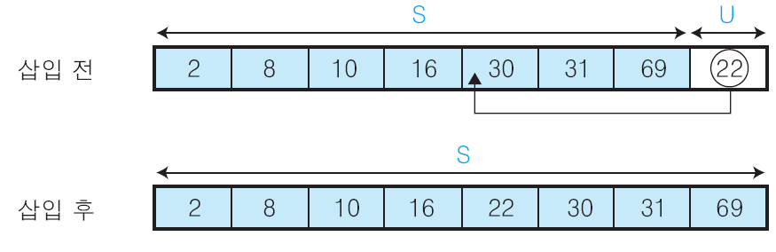
삽입 정렬
    ⑦ U의 첫 번째 원소 22를 S의 마지막 원소 69와 비교하여 (22 < 69) 이므로 그 앞자리 원소 31과 비교한다.
    (22 < 31) 이므로 그 앞자리 원소 30과 비교하고,
    (22 < 30) 이므로 다시 그 앞자리 원소 16과 비교하여,
    (22 > 16) 이므로 원소 16과 30 사이에 삽입한다.
    S={2, 8, 10, 16, 22, 30, 31, 69}, U={}
    U가 공집합이 되었으므로 실행을 종료하고 삽입 정렬이 완성된다.

Slide 60
삽입 정렬
삽입 정렬 알고리즘
insertionSort(a[],n)
for (i←1; i<n; i←i+1) do {
temp ← a[i];
j ← i;
if (a[j-1]>temp) then move ← true;
else move ← false;
while (move) do {
a[j] ← a[j-1];
j ← j-1;
if (j>0 and a[j-1]>temp) then move ← true;
else move ← false;
}
a[j] ← temp;
}
end insertionSort()
[알고리즘 11-5]

Slide 61
삽입 정렬
삽입 정렬 알고리즘 분석
  메모리 사용공간
    n개의 원소에 대하여 n개의 메모리 사용
  연산 시간
    최선의 경우 : 원소들이 이미 정렬되어있어서 비교횟수가 최소인 경우
      이미 정렬되어있는 경우에는 바로 앞자리 원소와 한번만 비교한다.
      전체 비교횟수 = n-1
      시간 복잡도 : O(n)
    최악의 경우 : 모든 원소가 역순으로 되어있어서 비교횟수가 최대인 경우
      전체 비교횟수 = 1+2+3+ ⋯ +(n-1) = n(n-1)/2
      시간 복잡도 : O(n²)
    삽입 정렬의 평균 비교횟수 = n(n-1)/4
    평균 시간 복잡도 : O(n²)

Slide 62
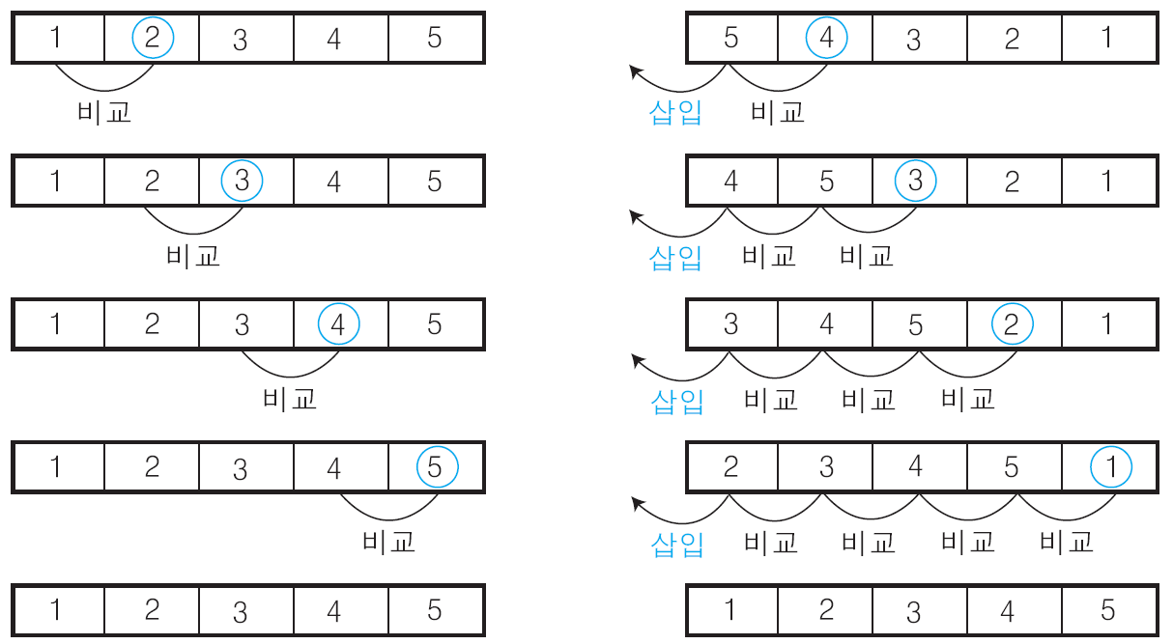
삽입 정렬
    최선의 경우:
    이미 정렬된 상태에서의 삽입
    최악의 경우:
    역순으로 정렬된 상태에서의 삽입

Slide 63
삽입 정렬
삽입 정렬 프로그램
01 class Sort{
02 public void insertionSort(int a[], int size){
03 int i, j, t, temp;
04 for(i=1; i<size; i++){
05 temp = a[i];
06 j = i;
07 while((j>0) && (a[j-1]>temp)){
08 a[j] = a[j-1];
09 j--;
10 }
11 a[j] = temp;
12 System.out.printf("\n삽입정렬 %d 단계 : ", i);
13 for(t=0; t<size; t++)
14 System.out.printf("%3d ", a[t]);
15 }
16 System.out.println();
17 }
[예제 11-4]
>> 계속

Slide 64
삽입 정렬
18 }
19
20 class Ex11_4{
21 public static void main(String args[]){
22 int a[] = {69, 10, 30, 2, 16, 8, 31, 22};
23 int size = a.length;
24 Sort S = new Sort();
25 System.out.printf("\n정렬할 원소 : ");
26 for(int i=0; i<a.length; i++)
27 System.out.printf(" %d", a[i]);
28 System.out.println();
29 S.insertionSort(a, size);
30 }
31 }
[예제 11-4]

Slide 65
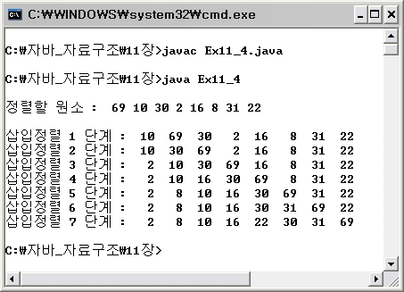
삽입 정렬
  실행 결과

Slide 66
셸 정렬
셸 정렬(shell sort)
  일정한 간격(interval)으로 떨어져있는 자료들끼리 부분집합을 구성하고 각 부분집합에 있는 원소들에 대해서 삽입 정렬을 수행하는 작업을 반복하면서 전체 원소들을 정렬하는 방법
    전체 원소에 대해서 삽입 정렬을 수행하는 것보다 부분집합으로 나누어 정렬하게 되면 비교연산과 교환연산 감소
  셸 정렬의 부분집합
    부분집합의 기준이 되는 간격을 매개변수 h에 저장
    한 단계가 수행될 때마다 h의 값을 감소시키고 셸 정렬을 순환 호출
      h가 1이 될 때까지 반복
  셸 정렬의 성능은 매개변수 h의 값에 따라 달라진다.
    정렬할 자료의 특성에 따라 매개변수 생성 함수를 사용
    일반적으로 사용하는 h의 값은 원소 개수의 1/2을 사용하고 한 단계
    수행될 때마다 h의 값을 반으로 감소시키면서 반복 수행

Slide 67
셸 정렬
셸 정렬 수행 과정
  정렬되지 않은 {69, 10, 30, 2, 16, 8, 31, 22}의 자료들을 셸 정렬 방법으로 정렬하는 과정을 살펴보자.
    ① 원소의 개수가 8개이므로 매개변수 h는 4에서 시작한다.
    h=4 이므로 간격이 4인 원소들을 같은 부분 집합으로 만들면 4개의 부분 집합이 만들어진다.
69 | 10 | 30 | 2 | 16 | 8 | 31 | 22
①
②
③
④

Slide 68
셸 정렬
    첫 번째 부분 집합 {69, 16}에 대해서 삽입 정렬을 수행하여 정렬.
    두 번째 부분 집합 {10, 8}에 대해서 삽입 정렬 수행.
삽입정렬 수행 전
69 | 10 | 30 | 2 | 16 | 8 | 31 | 22
①
삽입정렬 수행 후
16 | 10 | 30 | 2 | 69 | 8 | 31 | 22
①
삽입정렬 수행 전
16 | 10 | 30 | 2 | 69 | 8 | 31 | 22
②
삽입정렬 수행 후
16 | 8 | 30 | 2 | 69 | 10 | 31 | 22
②

Slide 69
셸 정렬
    세 번째 부분 집합 {30, 31}에 대해서 삽입 정렬을 수행하는데,
    (30<31) 이므로 자리 교환은 이루어지지 않는다.
    네 번째 부분 집합 {2, 22}에 대해서 삽입 정렬을 수행하는데,
    (2<22) 이므로 자리 교환은 이루어지지 않는다.
16 | 8 | 30 | 2 | 69 | 10 | 31 | 22
③
16 | 8 | 30 | 2 | 69 | 10 | 31 | 22
④

Slide 70
셸 정렬
    ② 이제 h를 2로 변경하고 다시 셸 정렬 시작.
    h=2 이므로 간격이 2인 원소들을 같은 부분 집합으로 만들면 2개의 부분 집합이 만들어진다.
    첫 번째 부분 집합 {16, 30, 69, 31}에 대해서 삽입 정렬을 수행하여 정렬
16 | 8 | 30 | 2 | 69 | 10 | 31 | 22
①
②
삽입정렬 수행 전
16 | 8 | 30 | 2 | 69 | 10 | 31 | 22
①
삽입정렬 수행 후
16 | 8 | 30 | 2 | 31 | 10 | 69 | 22
①

Slide 71
셸 정렬
    두 번째 부분 집합 {8, 2, 10, 22}에 대해서 삽입 정렬을 수행하여 정렬.
삽입정렬 수행 전
16 | 8 | 30 | 2 | 31 | 10 | 69 | 22
②
삽입정렬 수행 후
16 | 2 | 30 | 8 | 31 | 10 | 69 | 22
②

Slide 72
셸 정렬
    ③ 이제 h를 1로 변경하고 다시 셸 정렬 시작.
    h=1 이므로 간격이 1인 원소들을 같은 부분 집합으로 만들면 1개의 부분 집합이 만들어진다.
    즉, 전체 원소에 대해서 삽입 정렬을 수행하고 셸 정렬이 완성된다.
삽입정렬 수행 전
16 | 2 | 30 | 8 | 31 | 10 | 69 | 22
①
삽입정렬 수행 후
2 | 8 | 10 | 16 | 22 | 30 | 31 | 69
①

Slide 73
셸 정렬
셸 정렬 알고리즘
shellSort(a[],n)
interval ← n;
while (interval ≥ 1) do {
interval ← interval/2;
for (i←0; i<interval; i←i+1) do {
intervalSort(a[], i, n, interval);
}
}
end shellSort()
[알고리즘 11-6]

Slide 74
셸 정렬
셸 정렬 알고리즘 분석
  메모리 사용공간
    n개의 원소에 대하여 n개의 메모리와 매개변수 h에 대한 저장공간 사용
  연산 시간
    비교횟수
      처음 원소의 상태에 상관없이 매개변수 h에 의해 결정
    일반적인 시간 복잡도 : O(n^{1.25})
    셸 정렬은 삽입 정렬의 시간 복잡도 O(n²) 보다 개선된 정렬 방법

Slide 75
셸 정렬
셸 정렬 프로그램
01 class Sort{
02 public void intervalSort(int a[], int begin, int end, int interval){
03 int i, j, item;
04 for(i=begin+interval; i<=end; i=i+interval){
05 item = a[i];
06 for(j=i-interval; j>=begin && item<a[j]; j-=interval)
07 a[j+interval] = a[j];
08 a[j+interval] = item;
09 }
10 }
11
12 public void shellSort(int a[], int size){
13 int i, j, interval, t=0;
14 interval = size/2;
15 while(interval >= 1){
16 for(i=0; i<interval; i++)
17 intervalSort(a, i, size-1, interval);
[예제 11-5]
>> 계속

Slide 76
셸 정렬
18 System.out.printf("\n셸정렬 %d 단계 : interval =%d >> ", ++t, interval);
19 for(j=0; j<size; j++)
20 System.out.printf("%d ", a[j]);
21 System.out.println();
22 interval /= 2;
23 }
24 }
25 }
26
27 class Ex11_5{
28 public static void main(String args[]){
29 int a[] = {69, 10, 30, 2, 16, 8, 31, 22};
30 int size = a.length;
31 Sort S = new Sort();
32 System.out.printf("\n정렬할 원소 : ");
33 for(int i=0; i<a.length; i++)
34 System.out.printf(" %d", a[i]);
35 System.out.println();
36 S.shellSort(a, size);
37 }
38 }
[예제 11-5]

Slide 77
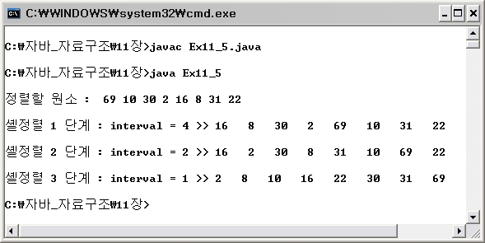
셸 정렬
  실행 결과

Slide 78
병합 정렬
병합 정렬(merge sort)
  여러 개의 정렬된 자료의 집합을 병합하여 한 개의 정렬된 집합으로 만드는 방법
  부분집합으로 분할(divide)하고, 각 부분집합에 대해서 정렬 작업을 완성(conquer)한 후에 정렬된 부분집합들을 다시 결합(combine)하는 분할 정복(divide and conquer) 기법 사용
  병합 정렬 방법의 종류
    2-way 병합 : 2개의 정렬된 자료의 집합을 결합하여 하나의 집합으로 만드는 병합 방법
    n-way 병합 : n개의 정렬된 자료의 집합을 결합하여 하나의 집합으로 만드는 병합 방법

Slide 79
병합 정렬
  2-way 병합 정렬 : 세 가지 기본 작업을 반복 수행하면서 완성
    ⑴ 분할(divide) : 입력 자료를 같은 크기의 부분집합 2개로 분할한다.
    ⑵ 정복(conquer) : 부분집합의 원소들을 정렬한다. 부분집합의 크기가 충분히 작지 않으면 순환호출을 이용하여 다시 분할 정복 기법을 적용한다.
    ⑶ 결합(combine) : 정렬된 부분집합들을 하나의 집합으로 통합한다.

Slide 80
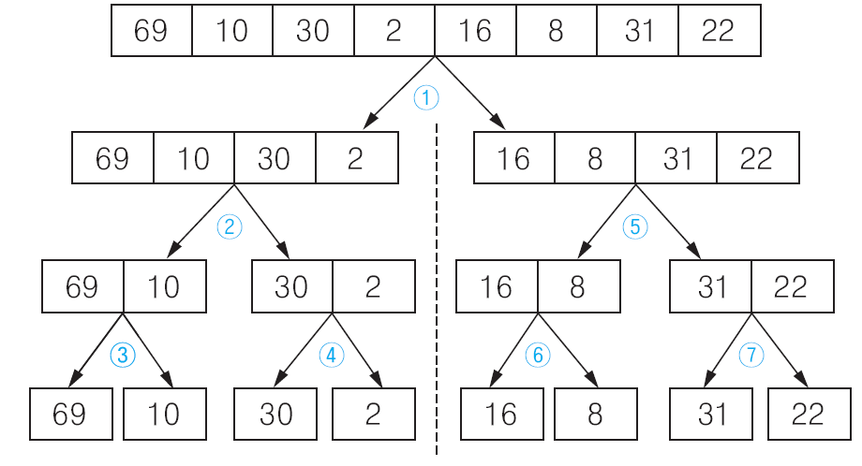
병합 정렬
병합 정렬 수행 과정
  정렬되지 않은 {69, 10, 30, 2, 16, 8, 31, 22}의 자료들을 병합 정렬 방법으로 정렬하는 과정을 살펴보자.
    ① 분할 단계 : 정렬할 전체 자료의 집합에 대해서 최소 원소의 부분집합이 될 때까지 분할작업을 반복하여 1개의 원소를 가진 부분집합 8개를 만든다.

Slide 81
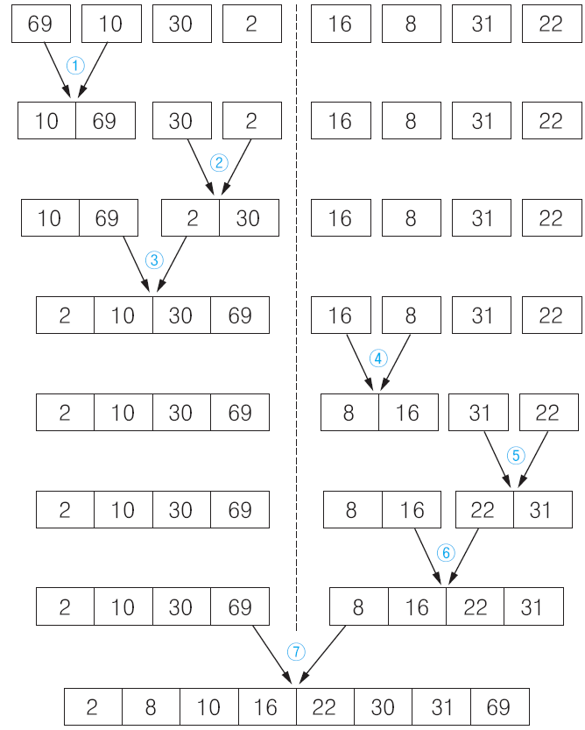
병합 정렬
    ② 병합단계 : 2개의 부분집합을 정렬하면서 하나의 집합으로 병합한다.
    8개의 부분집합이 1개로 병합될 때까지 반복한다.

Slide 82
병합 정렬
병합 정렬 알고리즘
mergeSort(a[],m,n)
if (a[m:n]의 원소수 > 1) then {
전체 집합을 두개의 부분집합으로 분할;
mergeSort(a[],m,middle);
mergeSort(a[],middle+1,n);
merge(a[m:middle],a[middle+1:n]);
}
end mergeSort()
[알고리즘 11-7]

Slide 83
병합 정렬
병합 정렬 알고리즘 분석
  메모리 사용공간
    각 단계에서 새로 병합하여 만든 부분집합을 저장할 공간이 추가로 필요
    원소 n개에 대해서 (2 x n)개의 메모리 공간 사용
  연산 시간
    분할 단계 : n개의 원소를 분할하기 위해서 log₂n번의 단계 수행
    병합 단계 : 부분집합의 원소를 비교하면서 병합하는 단계에서 최대 n번의 비교연산 수행
    전체 병합 정렬의 시간 복잡도 : O(n log₂n)

Slide 84
병합 정렬
병합 정렬 프로그램
01 class Sort{
02 private int sorted[] = new int [30];
03
04 public void merge(int a[], int m, int middle, int n){
05 int size = a.length;
06 int i, j, k, t;
07 i = m;
08 j = middle+1;
09 k = m;
10 while(i<=middle && j<=n){
11 if(a[i] <= a[j]) sorted[k] = a[i++];
12 else sorted[k] = a[j++];
13 k++;
14 }
15 if(i>middle){
16 for(t=j; t<=n; t++, k++)
17 sorted[k] = a[t];
[예제 11-8]
>> 계속

Slide 85
병합 정렬
18 }
19 else{
20 for(t=i; t<=middle; t++, k++)
21 sorted[k] = a[t];
22 }
23
24 for(t=m; t<=n; t++)
25 a[t] = sorted[t];
26 System.out.printf("\n 병합 정렬 >> ");
27 for(t=0; t<size; t++)
28 System.out.printf("%3d ", a[t]);
29 }
30
31 public void mergeSort(int a[], int m, int n) {
32 int middle;
33 if(m<n){
34 middle = (m+n)/2;
35 mergeSort(a, m, middle);
[예제 11-5]
>> 계속

Slide 86
병합 정렬
36 mergeSort(a, middle+1, n);
37 merge(a, m, middle, n);
38 }
39 }
40 }
41
42 class Ex11_6{
43 public static void main(String args[]){
44 int a[] = {69, 10, 30, 2, 16, 8, 31, 22};
45 int size = a.length;
46 Sort S = new Sort();
47 System.out.printf("\n정렬할 원소 : ");
48 for(int i=0; i<a.length; i++)
49 System.out.printf(" %d", a[i]);
50 System.out.println();
51 S.mergeSort(a, 0, size-1);
52 }
53 }
[예제 11-5]
>> 계속

Slide 87
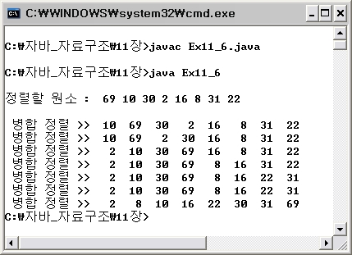
병합 정렬
  실행 결과

Slide 88
삽입 정렬
삽입 정렬 수행 과정
  정렬되지 않은 {69, 10, 30, 2, 16, 8, 31, 22}의 자료들을 삽입 정렬 방법으로 정렬하는 과정을 살펴보자.
    초기 상태 : 첫 번째 원소는 정렬되어있는 부분 집합 S로 생각하고 나머지 원소들은 정렬되지 않은 원소들의 부분 집합 U로 생각한다.
    S={69}, U={10, 30, 2, 16, 8, 31, 22}

Slide 89
기수 정렬
기수 정렬(radix sort)
  원소의 키값을 나타내는 기수를 이용한 정렬 방법
    정렬할 원소의 키 값에 해당하는 버킷(bucket)에 원소를 분배하였다가 버킷의 순서대로 원소를 꺼내는 방법을 반복하면서 정렬
      원소의 키를 표현하는 기수만큼의 버킷 사용
      예) 10진수로 표현된 키 값을 가진 원소들을 정렬할 때에는 0부터 9까지 10개의 버킷 사용
    키 값의 자리수 만큼 기수 정렬을 반복
      키 값의 일의 자리에 대해서 기수 정렬을 수행하고,
      다음 단계에서는 키 값의 십의 자리에 대해서,
      그리고 그 다음 단계에서는 백의 자리에 대해서 기수 정렬 수행
    한 단계가 끝날 때마다 버킷에 분배된 원소들을 버킷의 순서대로 꺼내서 다음 단계의 기수 정렬을 수행해야 하므로 큐를 사용하여 버킷을 만든다.

Slide 90
기수 정렬
기수 정렬 수행 과정
  정렬되지 않은 {69, 10, 30, 2, 16, 8, 31, 22}의 자료들을 기수 정렬 방법으로 정렬하는 과정을 살펴보자.
    키 값이 두 자리 십진수이므로, 10개의 버킷을 사용하여 기수 정렬을 두 번 반복한다.

Slide 91
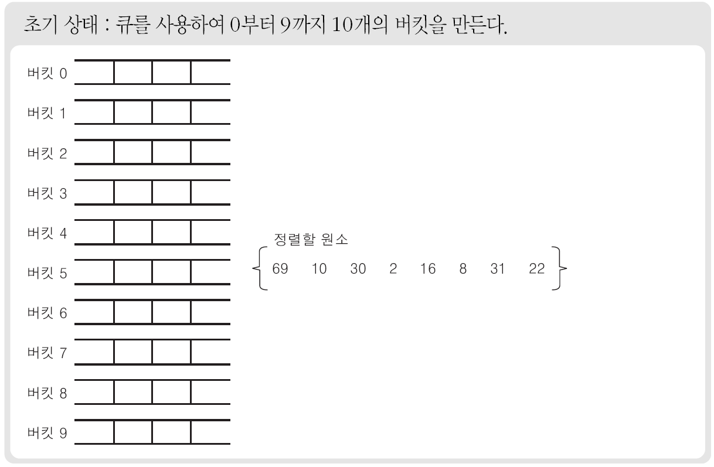
기수 정렬
    초기 상태 : 큐를 사용하여 0부터 9까지 10개의 버킷을 만든다.

Slide 92
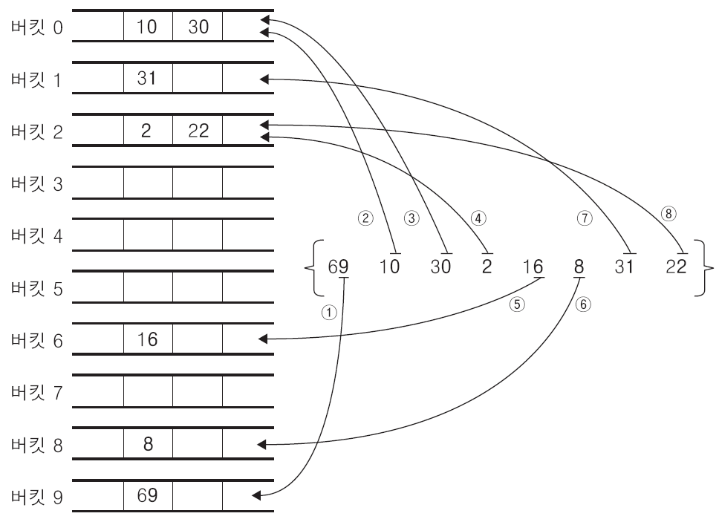
기수 정렬
    ① 키 값의 일의 자리에 대해서 기수 정렬 수행
      정렬할 원소의 일의 자리 값에 따라서 순서대로 버킷에 분배

Slide 93
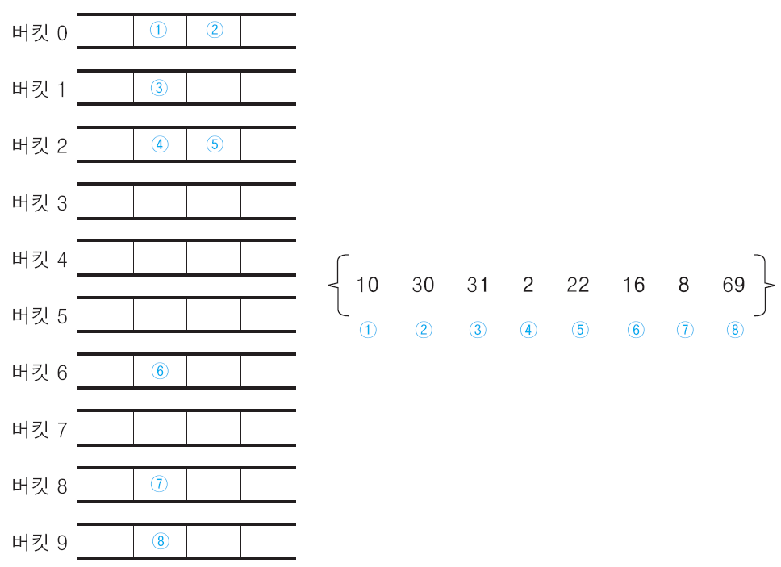
기수 정렬
      버킷에 분배된 원소들을 순서대로 꺼내서 저장하기

Slide 94
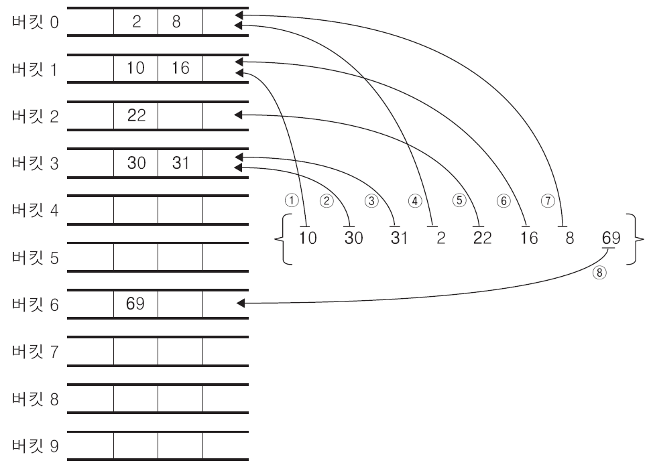
기수 정렬
    ② 키 값의 십의 자리에 대해서 기수 정렬 수행
      정렬할 원소의 십의 자리 값에 따라서 순서대로 버킷에 분배

Slide 95

기수 정렬
      버킷에 분배된 원소들을 순서대로 꺼내서 저장하기

Slide 96
기수 정렬
기수 정렬 알고리즘
radixSort(a[], n)
for (k ← 1; k≤ n; k ← k+1) do {
for (i ← 0; i < n; i ← i+1) do {
k번째 자릿수 값에 따라서 해당 버킷에 저장한다;
enQueue(Q[k], a[i]);
}
p ← -1;
for (i ← 0; i ≤ 9; i ≤ i+1) do {
while (Q[i] ≠ NULL) do {
p ← p+1;
a[p] ← deQueue(Q[i]);
}
}
}
end radixSort()
[알고리즘 11-8]

Slide 97
기수 정렬
기수 정렬 알고리즘 분석
  메모리 사용공간
    원소 n개에 대해서 n개의 메모리 공간 사용
    기수 r에 따라 버킷 공간이 추가로 필요
  연산 시간
    연산 시간은 정렬할 원소의 수 n과 키 값의 자릿수 d와 버킷의 수를 결정하는 기수 r에 따라서 달라진다.
      정렬할 원소 n개를 r개의 버킷에 분배하는 작업 : (n+r)
      이 작업을 자릿수 d 만큼 반복
    수행할 전체 작업 : d(n+r)
    시간 복잡도 : O(d(n+r))

Slide 98
힙 정렬
힙 정렬(heap sort)
  9장의 힙 자료구조를 이용한 정렬 방법
  힙에서는 항상 가장 큰 원소가 루트 노드가 되고 삭제 연산을 수행하면 항상 루트 노드의 원소를 삭제하여 반환
    최대 힙에 대해서 원소의 개수만큼 삭제 연산을 수행하여 내림차순으로 정렬 수행
    최소 힙에 대해서 원소의 개수만큼 삭제 연산을 수행하여 오름차순으로 정렬 수행
  힙 정렬 수행 방법
    ⑴ 정렬할 원소들을 입력하여 최대 힙 구성
    ⑵ 힙에 대해서 삭제 연산을 수행하여 얻은 원소를 마지막 자리에 배치
    ⑶ 나머지 원소에 대해서 다시 최대 힙으로 재구성
    원소의 개수만큼 ⑵~⑶ 을 반복 수행

Slide 99

힙 정렬
힙 정렬 수행 과정
  정렬되지 않은 {69, 10, 30, 2, 16, 8, 31, 22}의 자료들을 힙 정렬 방법으로 정렬하는 과정을 살펴보자.
    초기 상태 : 정렬할 원소가 8개 이므로 노드가 8개인 완전 이진 트리를 만들고, 최대 힙으로 구성한다.

Slide 100

힙 정렬
    ① 힙에 삭제 연산을 수행하여 루트 노드의 원소 69를 구해서 배열의 마지막 자리에 저장, 나머지 원소들에 대해서 최대 힙으로 재구성

Slide 101

힙 정렬
    ② 힙에 삭제 연산을 수행하여 루트 노드의 원소 31을 구해서 배열의 비어있는 마지막 자리에 저장, 나머지 힙을 최대 힙으로 재구성

Slide 102

힙 정렬
    ③ 힙에 삭제 연산을 수행하여 루트 노드의 원소 30을 구해서 배열의 비어있는 마지막 자리에 저장, 나머지 원소들에 대해서 최대 힙으로 재구성

Slide 103

힙 정렬
    ④ 힙에 삭제 연산을 수행하여 루트 노드의 원소 22를 구해서 배열의 비어있는 마지막 자리에 저장, 나머지 원소들에 대해서 최대 힙으로 재구성

Slide 104

힙 정렬
    ⑤ 힙에 삭제 연산을 수행하여 루트 노드의 원소 16을 구해서 배열의 비어있는 마지막 자리에 저장, 나머지 원소들에 대해서 최대 힙으로 재구성

Slide 105

힙 정렬
    ⑥ 힙에 삭제 연산을 수행하여 루트 노드의 원소 10을 구해서 배열의 비어있는 마지막 자리에 저장, 나머지 원소들에 대해서 최대 힙으로 재구성

Slide 106

힙 정렬
    ⑦ 힙에 삭제 연산을 수행하여 루트 노드의 원소 8을 구해서 배열의 비어있는 마지막 자리에 저장, 나머지 원소들에 대해서 최대 힙으로 재구성

Slide 107

힙 정렬
    ⑧ 힙에 삭제 연산을 수행하여 루트 노드의 원소 2를 구해서 배열의 비어있는 마지막 자리에 저장, 나머지 힙을 최대 힙으로 재구성하는데 공백 힙이 되었으므로 힙 정렬 종료

Slide 108
힙 정렬
힙 정렬 알고리즘
heapSort(a[])
n ← a.length-1;
for (i ← n/2; i ≥ 1; i ← i-1) do // 배열 a[]를 히프로 변환
makeHeap(a, i, n);
for (i ← n-1; i ≥ 1; i ← i-1) do { // 히프의 루트 노드 원소를
temp ← a[1]; // 배열의 비어있는
a[1] ← a[i+1]; // 마지막 자리에 저장
a[i+1] ← temp;
makeHeap(a, 1, i);
}
end heapSort()
[알고리즘 11-9]

Slide 109
힙 정렬
힙 정렬 알고리즘의 힙 재구성 연산 알고리즘
makeHeap(a[], h, m)
for (j ← 2*h; j ≤ m; j ← 2*j) do {
if (j < m) then
if (a[j] < a[j+1]) then j ← j+1;
if (a[h] ≥ a[j]) then exit;
else a[j/2] ← a[j];
}
a[j/2] ← a[h];
end makeHeap()
[알고리즘 11-10]

Slide 110
힙 정렬
힙 알고리즘 분석
  메모리 사용공간
    원소 n개에 대해서 n개의 메모리 공간 사용
    크기 n의 힙 저장 공간
  연산 시간
    힙 재구성 연산 시간
      n개의 노드에 대해서 완전 이진 트리는 log₂(n+1)의 레벨을 가지므로 완전 이진 트리를 힙으로 구성하는 평균시간은 O(log₂n)
      n개의 노드에 대해서 n번의 힙 재구성 작업 수행
    평균 시간 복잡도 : O(n log₂n)

Slide 111
트리 정렬
트리 정렬(tree sort)
  8장의 이진 탐색 트리를 이용하여 정렬하는 방법
  트리 정렬 수행 방법
    ⑴ 정렬할 원소들을 이진 탐색 트리로 구성
    ⑵ 이진 탐색 트리를 중위 우선 순회 방법
    중위 순회 경로가 오름차순 정렬이 된다.

Slide 112
트리 정렬
트리 정렬 수행 과정
  정렬되지 않은 {69, 10, 30, 2, 16, 8, 31, 22}의 자료들을 트리 정렬 방법으로 정렬하는 과정을 살펴보자.
    ① 원소가 8개를 차례대로 트리에 삽입하여 이진 탐색 트리 구성
    ② 이진 탐색 트리를 중위 우선 순회 방법으로 순회하면서 저장

Slide 113

트리 정렬

Slide 114
트리 정렬
트리 정렬 알고리즘
treeSort(a[], n)
for (i ← 0; i < n; i ← i+1) do
insertBST(bsT, a[i]); // 이진 탐색 트리의 삽입 연산
inorder(bsT); // 중위 순회 연산
end treeSort()
[알고리즘 11-11]

Slide 115
트리 정렬
트리 알고리즘 분석
  메모리 사용공간
    원소 n개에 대해서 n개의 메모리 공간 사용
    크기 n의 이진 탐색 트리 저장 공간
  연산 시간
    노드 한 개에 대한 이진 탐색 트리 구성 시간 : O(log₂n)
    n개의 노드에 대한 시간 복잡도 : O(n log₂n)

Slide 116
Thank You !
IT CookBook 자바로 배우는 쉬운 자료구조 11장 끝

